Slide 1
Управление образования
Департамента по социальной политике
Администрации городского округа Саранск
Реализация этнокультурного компонента содержания дошкольного образования в условиях
инновационной образовательной площадки
Подготовила: заведующая
МАДОУ «Детский сад №89»
Гурьянова Е.Н.

Slide 2
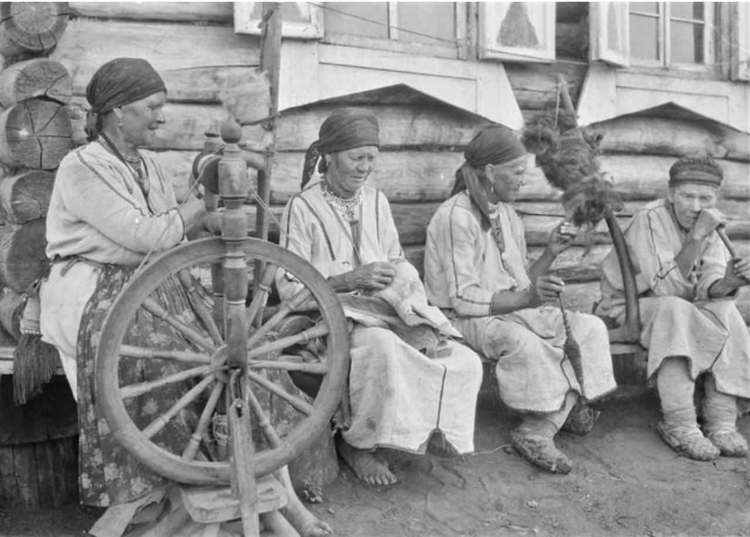
ЧЕЛОВЕК, НЕ ЗНАЮЩИЙ СВОЕГО
ПРОШЛОГО, НЕ ЗНАЕТ НИЧЕГО
(СТАРИННАЯ МУДРОСТЬ)

Slide 3
МОРДОВИЯ – МНОГОНАЦИОНАЛЬНЫЙ РЕГИОН

Slide 4
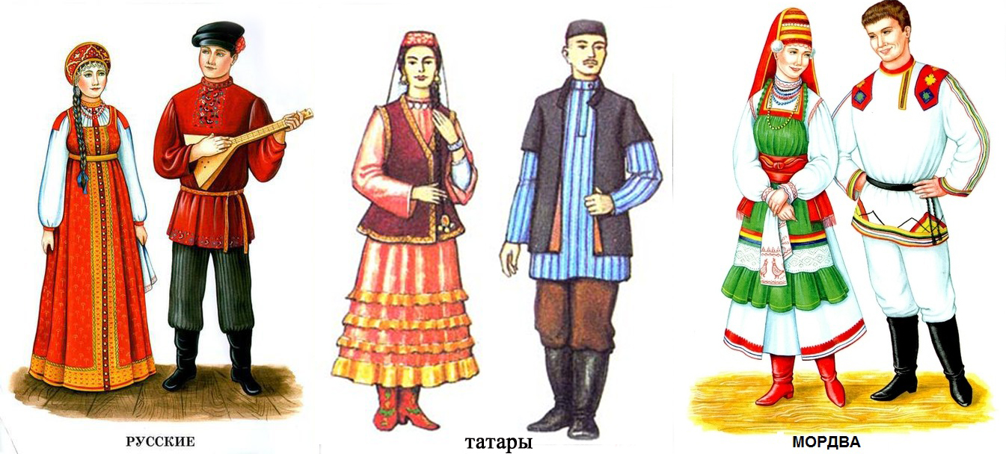

Slide 5
Нормативно - правовая база
-«Конституция РФ ст.26.44
-Указ президента РФ от 19декабря 2012г.№666 «О стратегии государственной национальной политики Российской Федерации на период до 2025г.
-Распоряжение Правительства РФ от 15 июля 2013г.№1226-р «Стратегия государственной национальной политики РФ на период до 2025г.»
-Федеральный закон №273-ФЗ «Об образовании в РФ» от 29.12.2012г.
-Федеральный государственный образовательный стандарт дошкольного образования, (приказ Министерства образования науки РФ от 17.10.2013,№1155.
- Устав МАДОУ «Детский сад №89 комбинированного вида»
- локальные акты МАДОУ «Детский сад №89 комбинированного вида»

Slide 6
Формирование интегративных качеств этнокультурной направленности детей дошкольного возраста посредством интеграции образовательных областей
Цель инновации: Создание и проверка педагогических условий формирования интегративных качеств этнокультурной направленности у детей дошкольного возраста посредством интеграции образовательных областей
Ожидаемые результаты:
Формирование интереса к языкам и культуре народов
Развитие взаимопонимания и формирование толерантных отношений
Использование педагогического потенциала традиционной народной
культуры, с целью воспитания у детей духовно-нравственных качеств личности
4. Совершенствование ресурсного обеспечения
5. Продолжение работы по налаживанию партнерских отношений с социумом
6. Распространение педагогического опыта
1 этап –организационный (2015-2016)
2 этап – практический (2016-2018)
3 этап – обобщающий (2018-2020)

Slide 7
Формирование интегративных качеств этнокультурной направленности детей дошкольного возраста посредством интеграции образовательных областей
Результаты анкетирования родителей (законных представителей):

Slide 8
Формирование интегративных качеств этнокультурной направленности детей дошкольного возраста посредством интеграции образовательных областей
Направления инновационной деятельности:
работа с детьми;
работа с педагогами;
работа с родителями;
взаимодействие с социумом;
организация поликультурной предметно-развивающей среды.

Slide 9
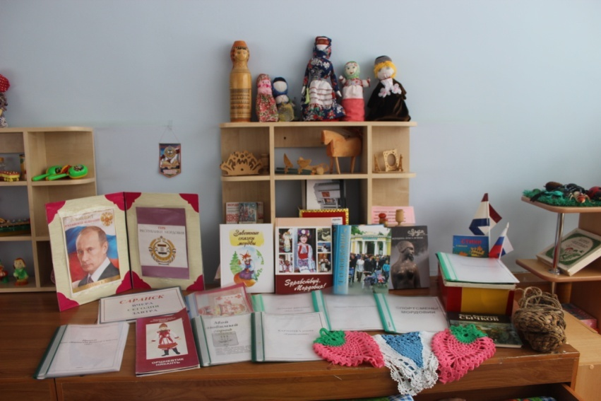
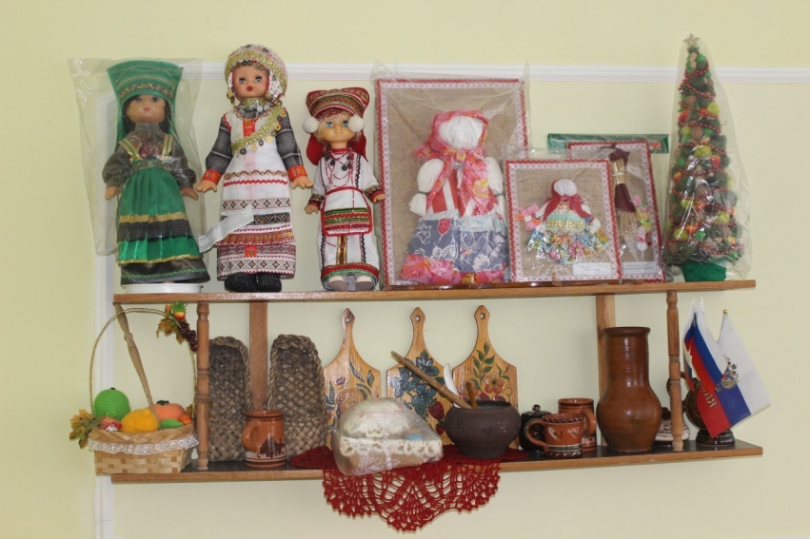
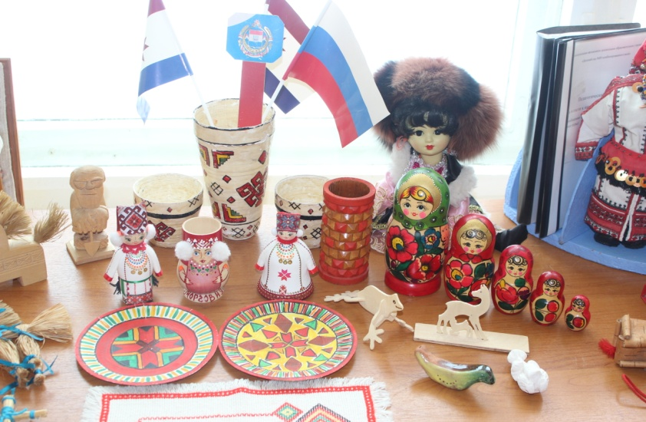
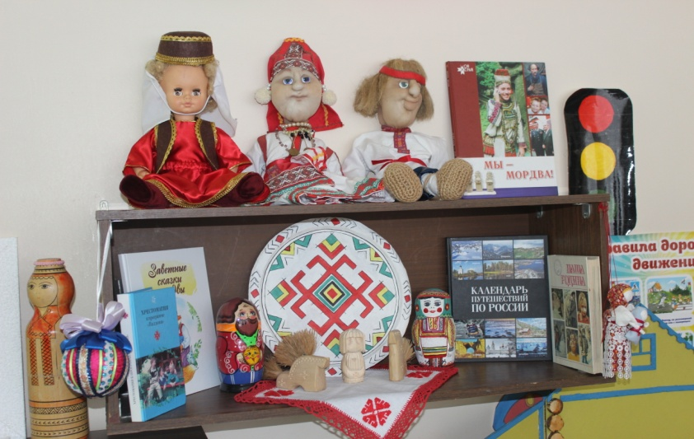
ПРЕДМЕТНО-РАЗВИВАЮЩАЯ СРЕДА
ЦЕНТРЫ НАРОДНОЙ КУЛЬТУРЫ

Slide 10
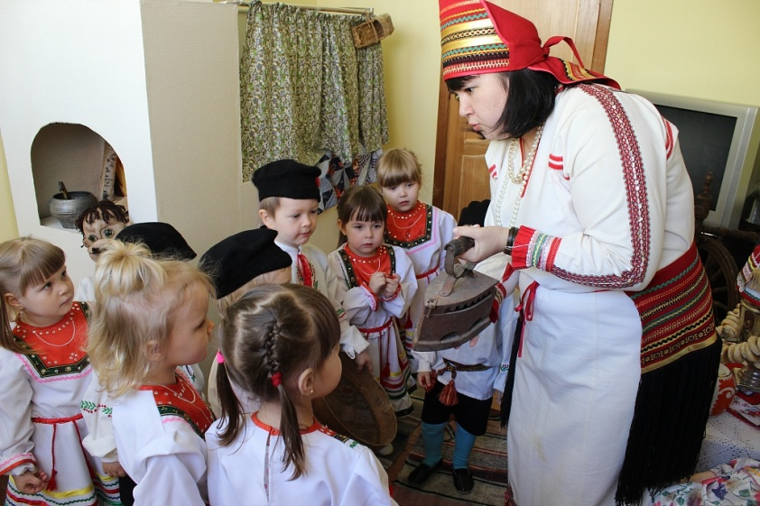
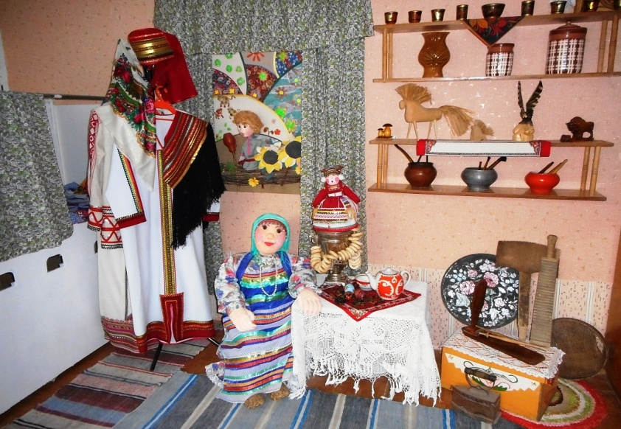
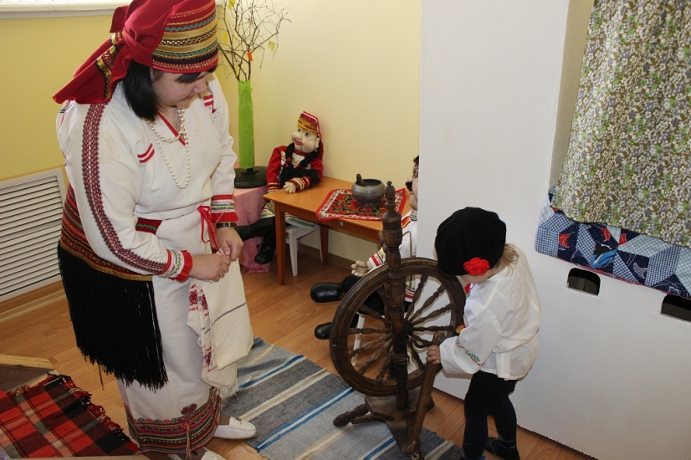
ПРЕДМЕТНО-РАЗВИВАЮЩАЯ СРЕДА
МИНИ-МУЗЕЙ НАЦИОНАЛЬНОЙ КУЛЬТУРЫ

Slide 11
ПРЕДМЕТНО-РАЗВИВАЮЩАЯ СРЕДА
МИНИ-МУЗЕЙ НАЦИОНАЛЬНОЙ КУЛЬТУРЫ

Slide 12
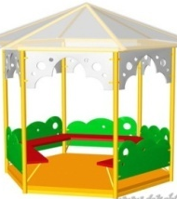
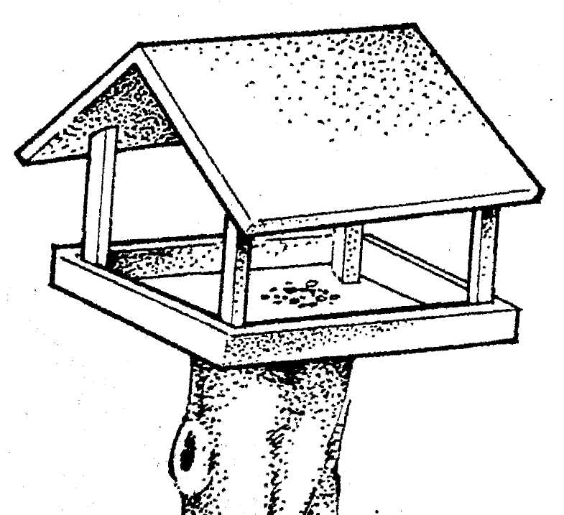
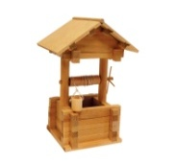
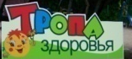
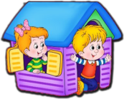
Гр.№7
Гр.№9
Гр.№6
Гр.№2
Гр.№4
МАДОУ«Детский сад №89 комбинированного вида»
«Экологическая тропинка»
7
Гр.№8
Гр.№11
6
Огород
8
9
4
5
3
1
Спортивная площадка
2
10
Гр.№3
Гр.№1
Гр.№5
Гр.№10

Slide 13
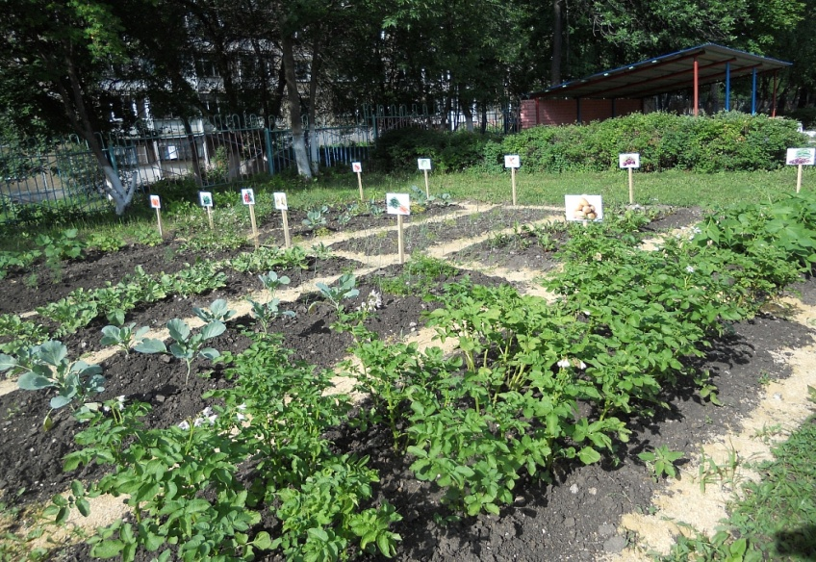
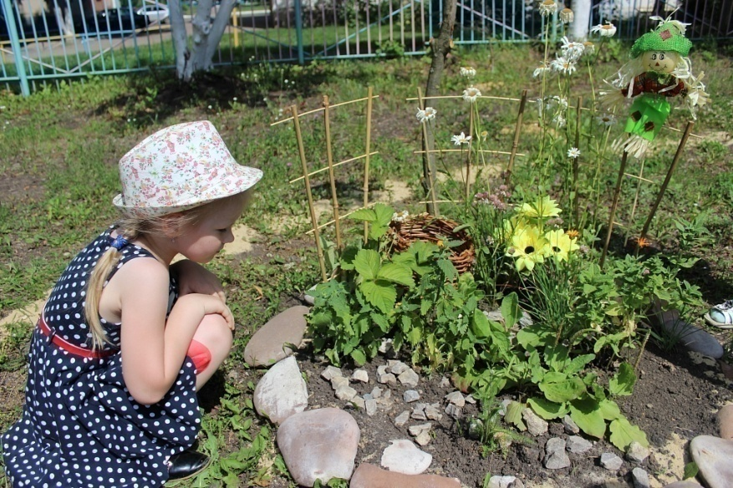
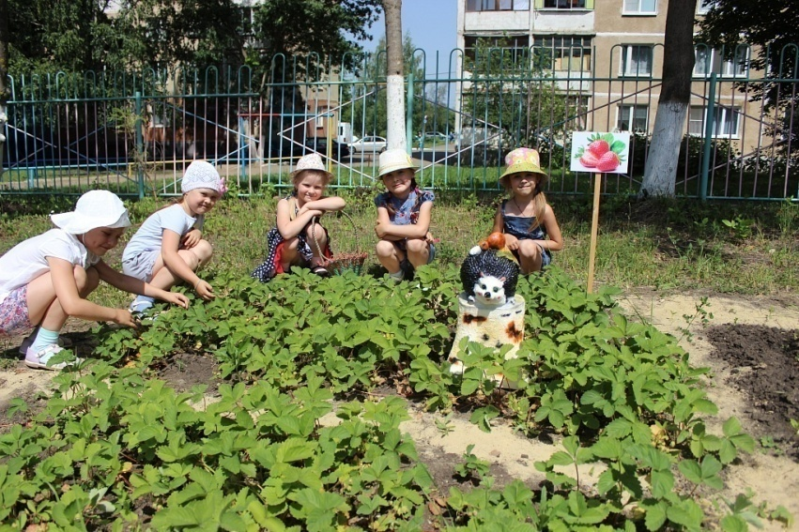
ПРЕДМЕТНО-РАЗВИВАЮЩАЯ СРЕДА
ЭКОЛОГИЧЕСКАЯ ТРОПА

Slide 14
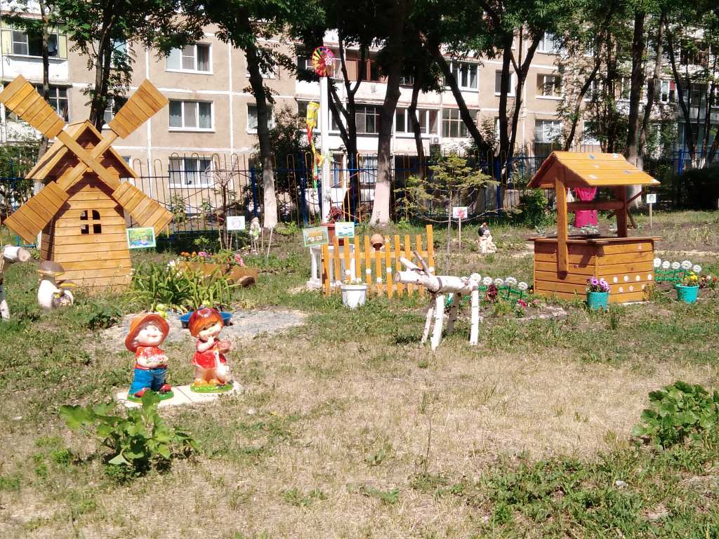
ПРЕДМЕТНО-РАЗВИВАЮЩАЯ СРЕДА
МОРДОВСКОЕ ПОДВОРЬЕ

Slide 15
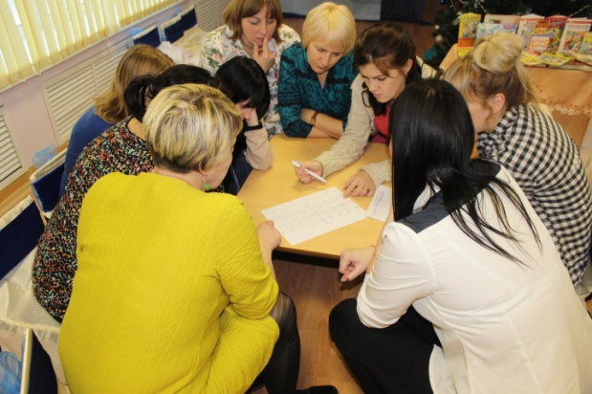
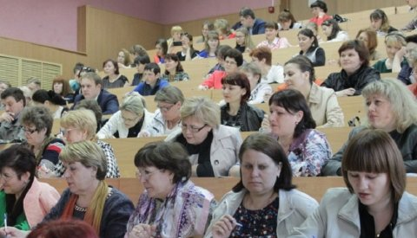
РАБОТА С ПЕДАГОГАМИ
Консультации для педагогов и родителей: «Моя малая Родина», «Традиции моего народа», «Этнокультурное воспитание - как важная составляющая педагогических технологий, использующихся в ДОУ»;
Семинары «Проектный метод организации воспитательно- образовательной работы в ДОУ»;
Семинары-практикумы, мастер-класс :«Разработка проектов образовательного процесса», «Художественная литература в роли воспитателя»
Деловые игры: Квест -игра «Путешествие по Мордовии»
Круглый стол, мастер-класс: «Керамика»
Педагогические Советы
Всероссийская образовательная акция «Тотальный диктант»
Выступления на городских семинарах
Выступление на образовательном форуме «Инновационная деятельность педагога дошкольного образования: опыт, проблемы, перспективы»
Выступление на международной научно-практической конференции 53-и Евсевьевские чтения

Slide 16
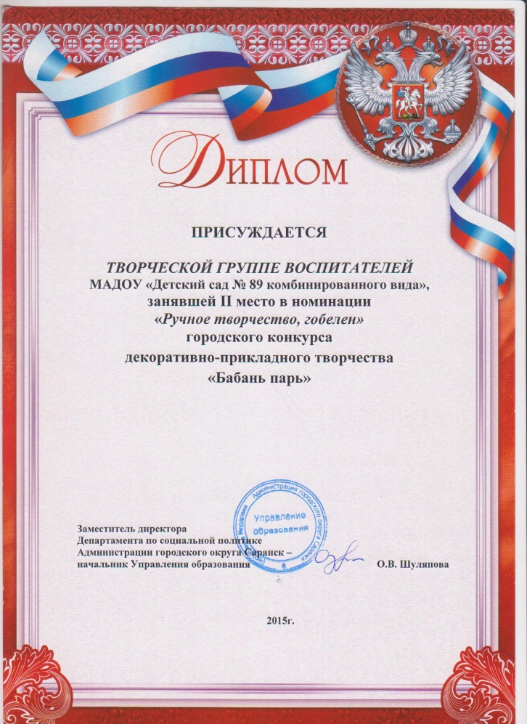
РАБОТА С ПЕДАГОГАМИ

Slide 17
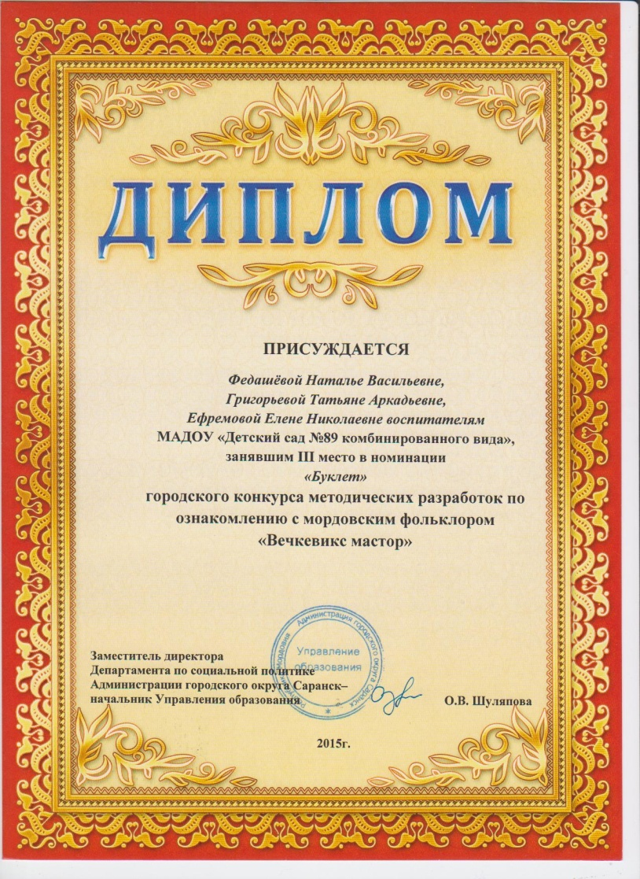
РАБОТА С ПЕДАГОГАМИ

Slide 18
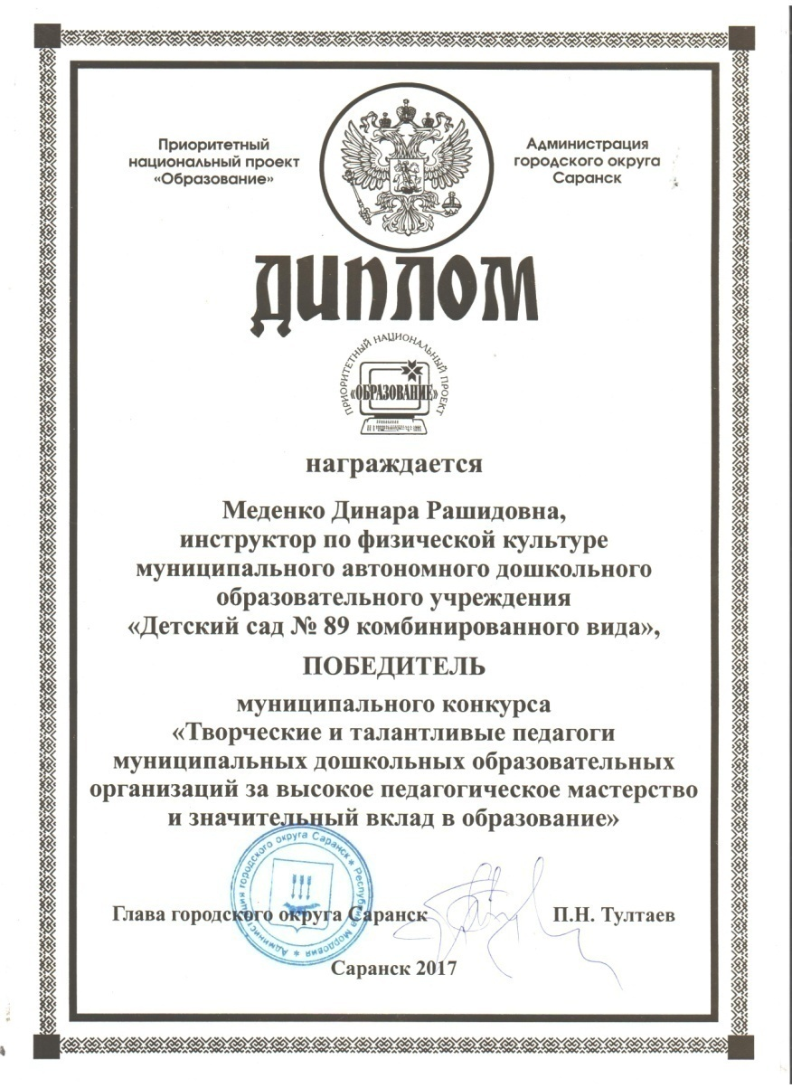
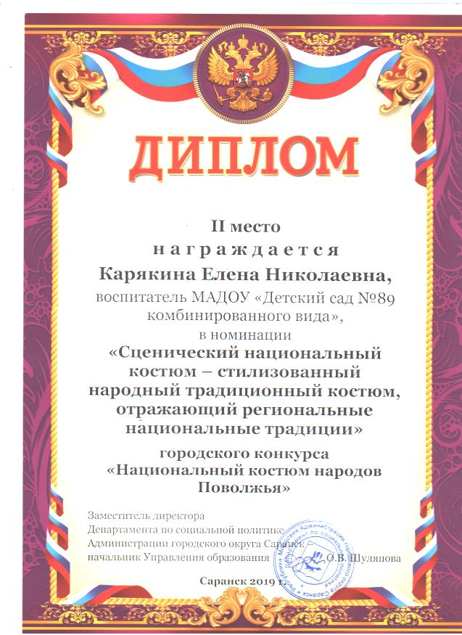
РАБОТА С ПЕДАГОГАМИ

Slide 19
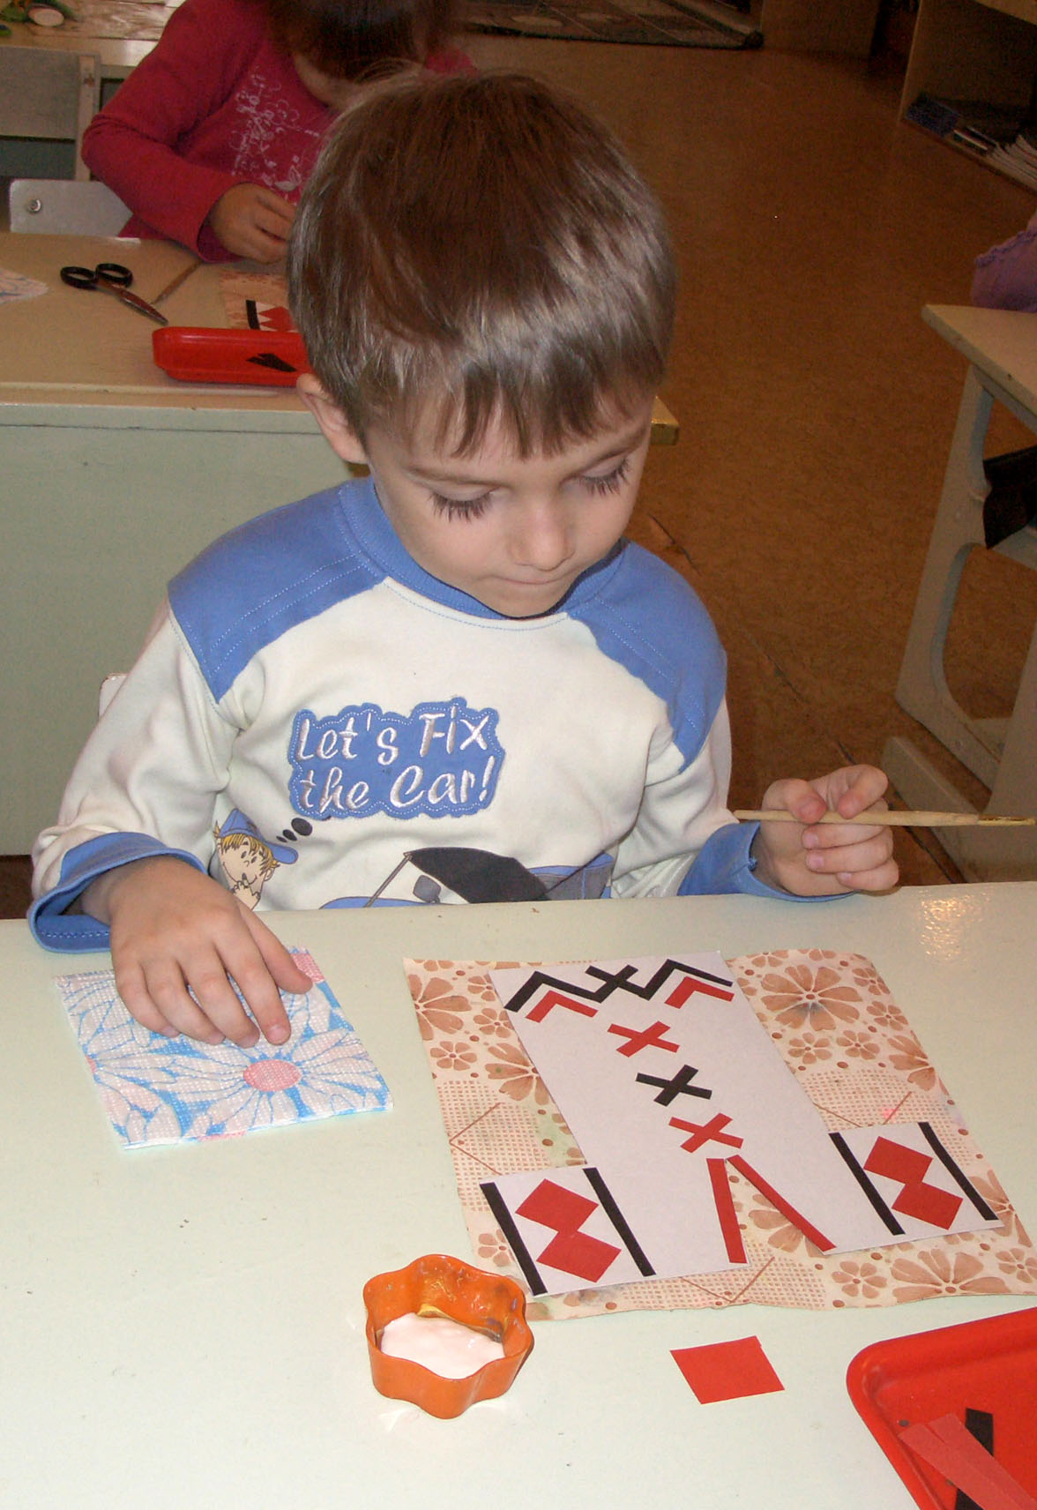
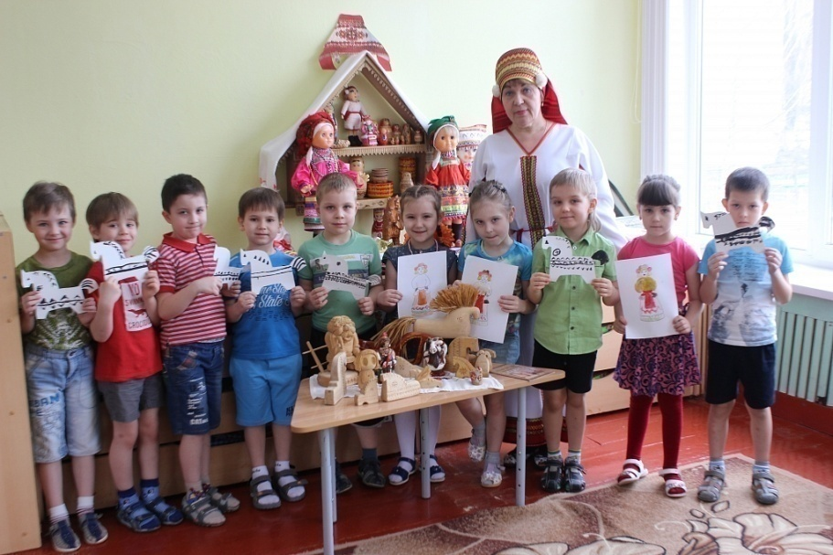
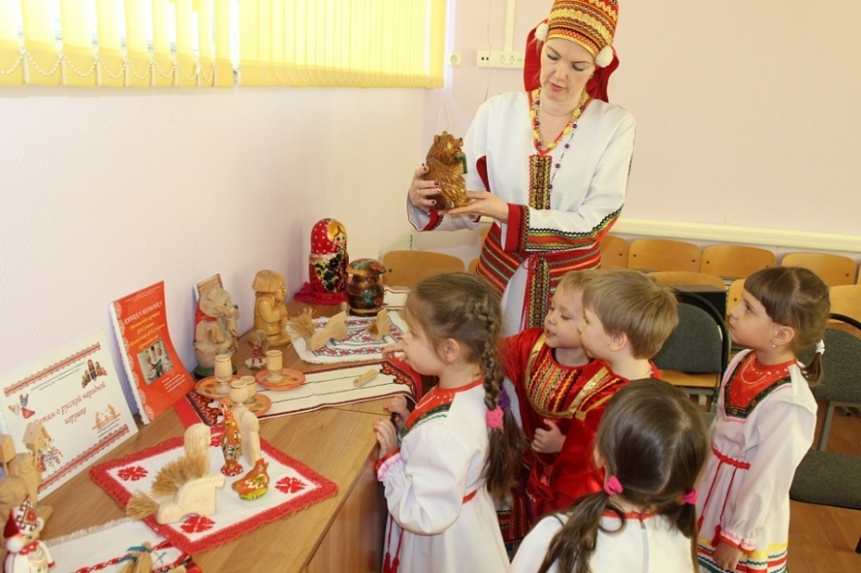
РАБОТА С ДЕТЬМИ

Slide 20
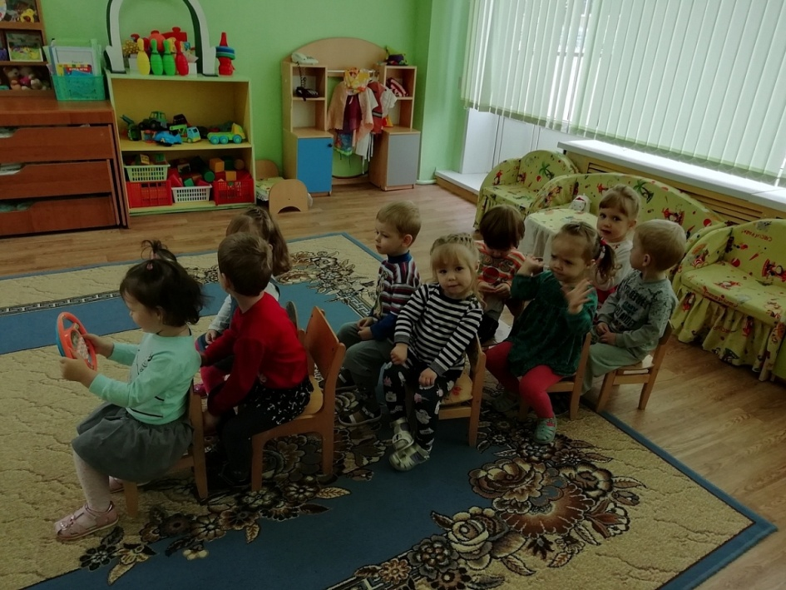
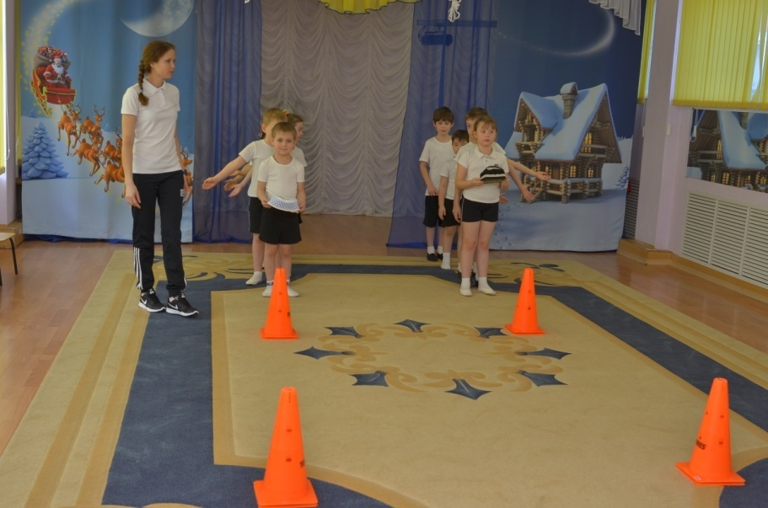
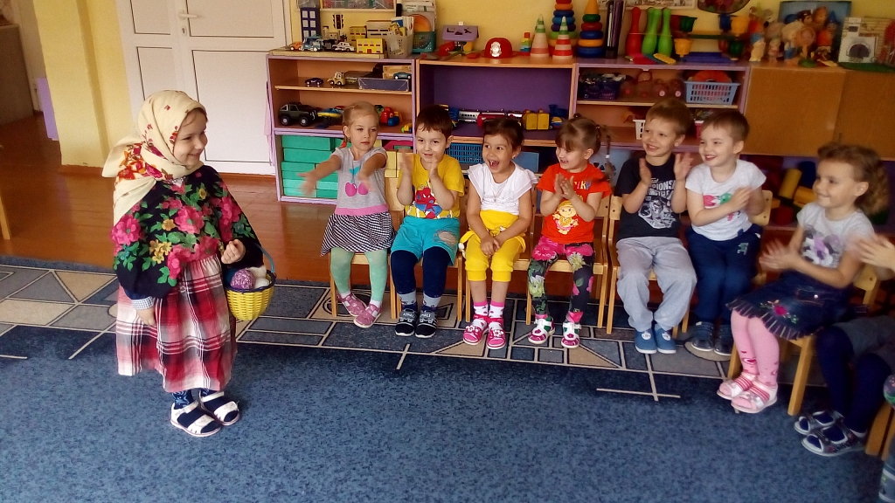
РАБОТА С ДЕТЬМИ

Slide 21
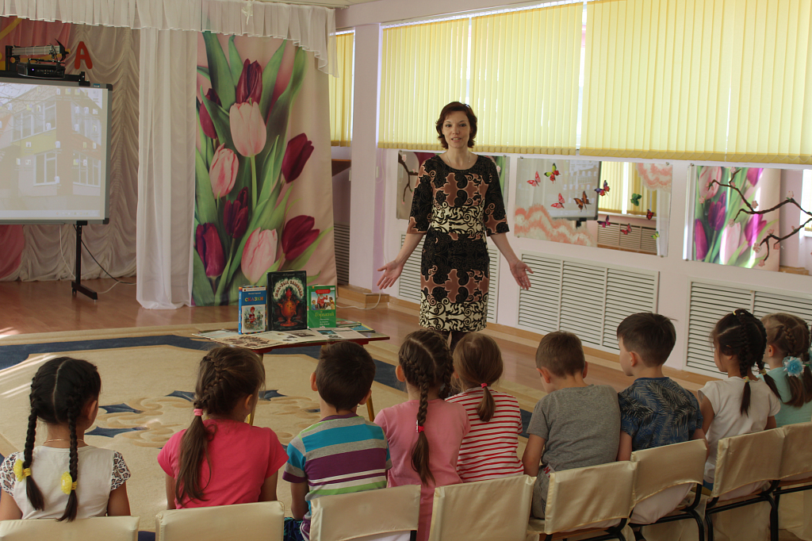
РАБОТА С ДЕТЬМИ

Slide 22
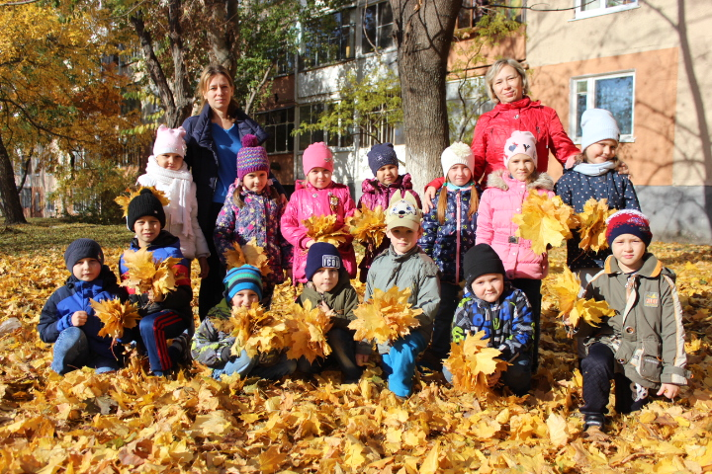
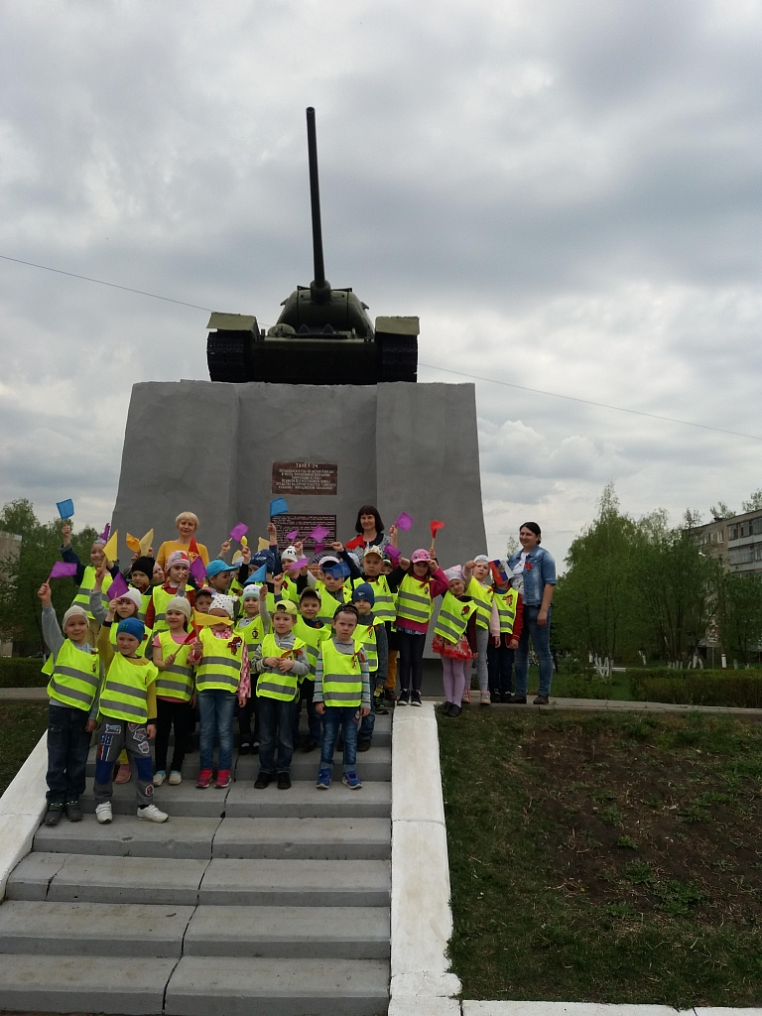
РАБОТА С ДЕТЬМИ

Slide 23
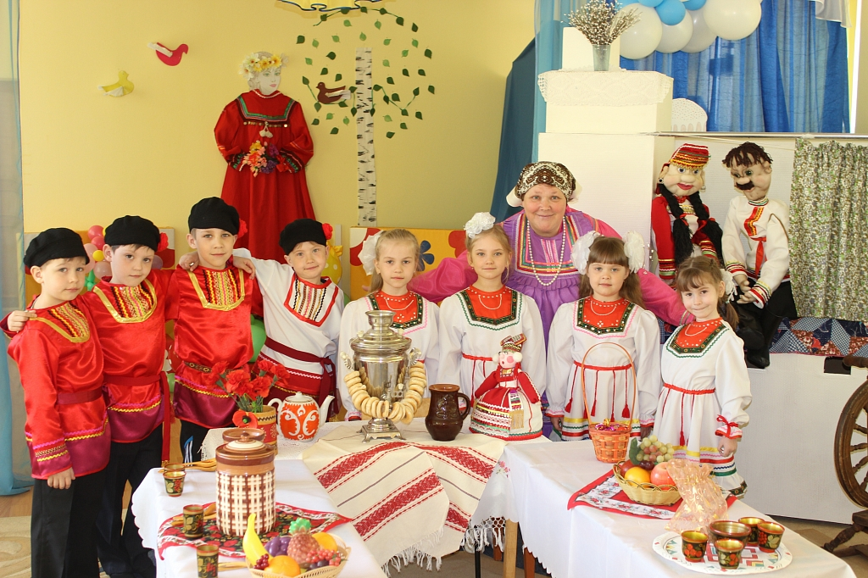
РАБОТА С ДЕТЬМИ

Slide 24
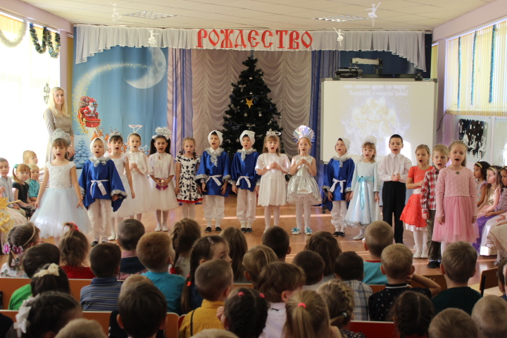
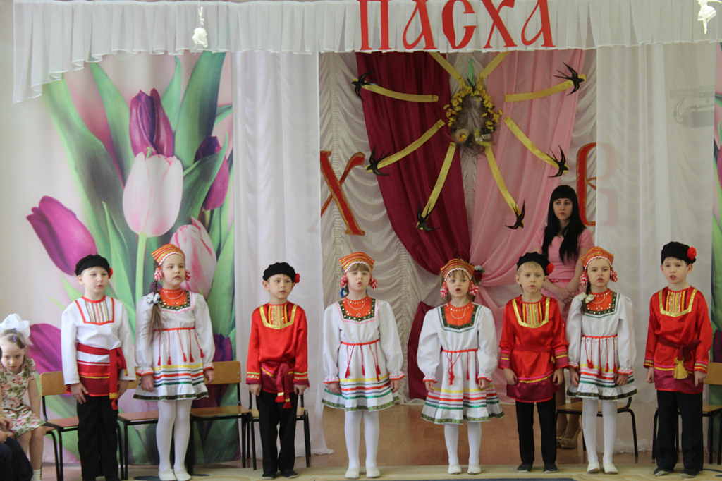
РАБОТА С ДЕТЬМИ
Праздники и развлечения

Slide 25
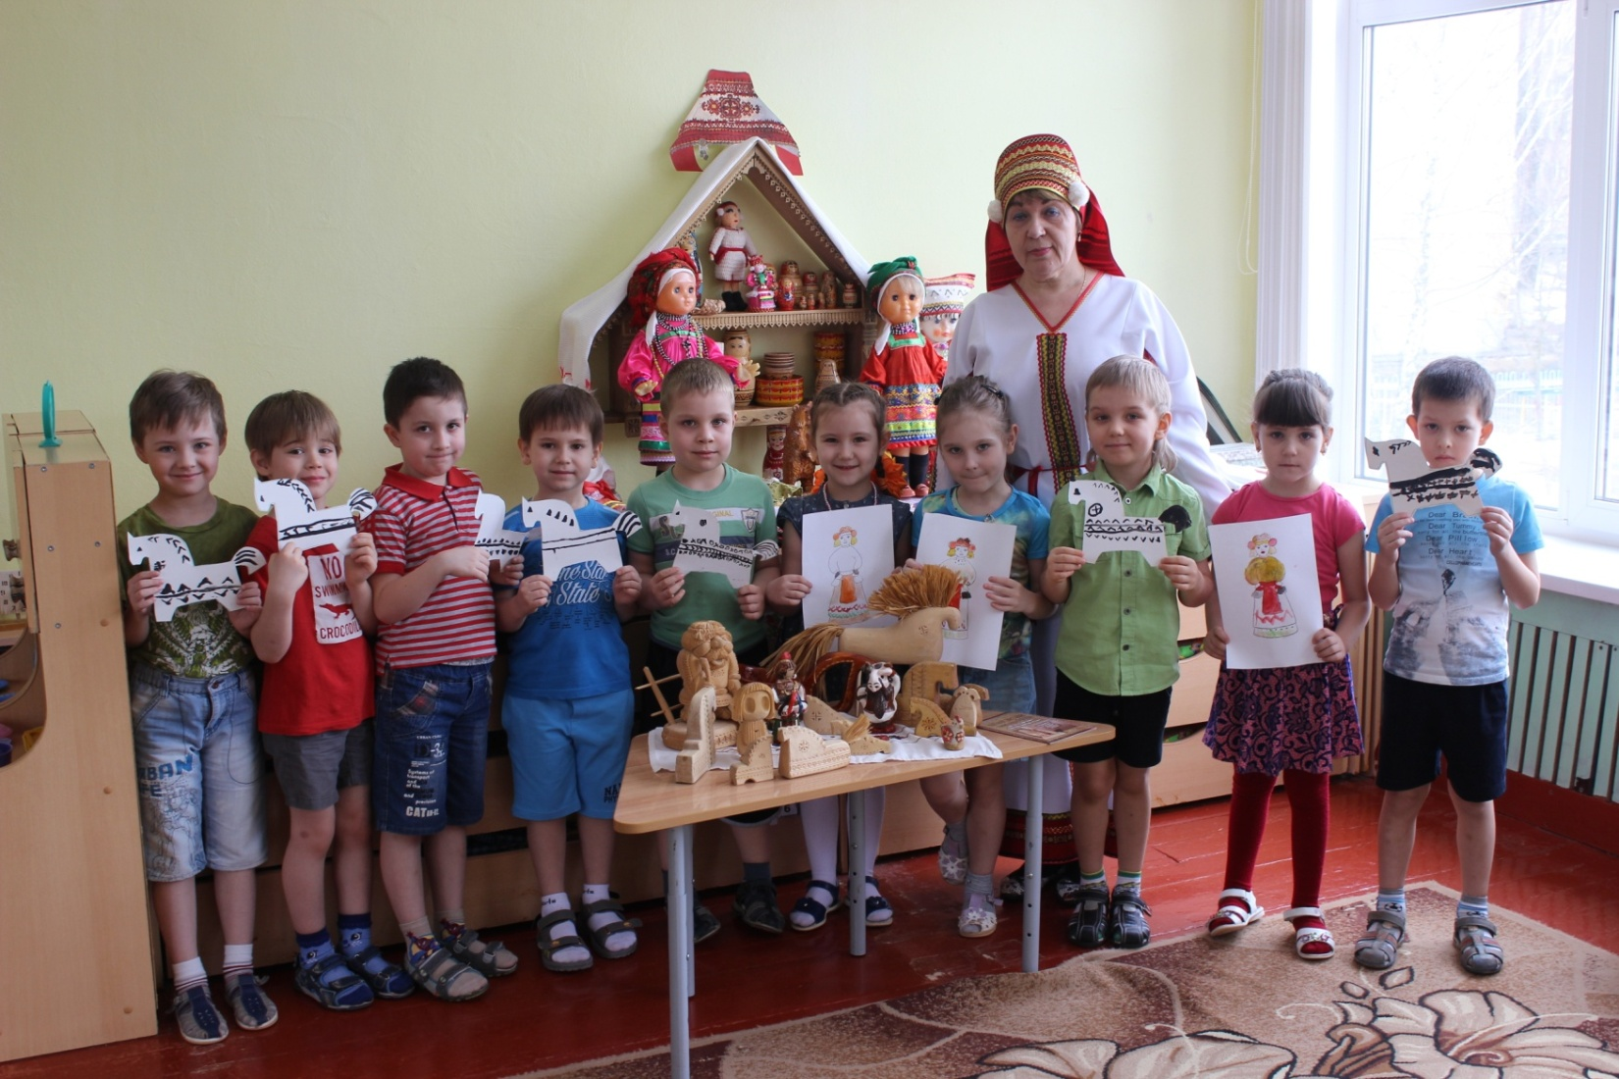
ДОПОЛНИТЕЛЬНОЕ ОБРАЗОВАНИЕ
Тиринь кель (обучение детей эрзянскому языку)

Slide 26
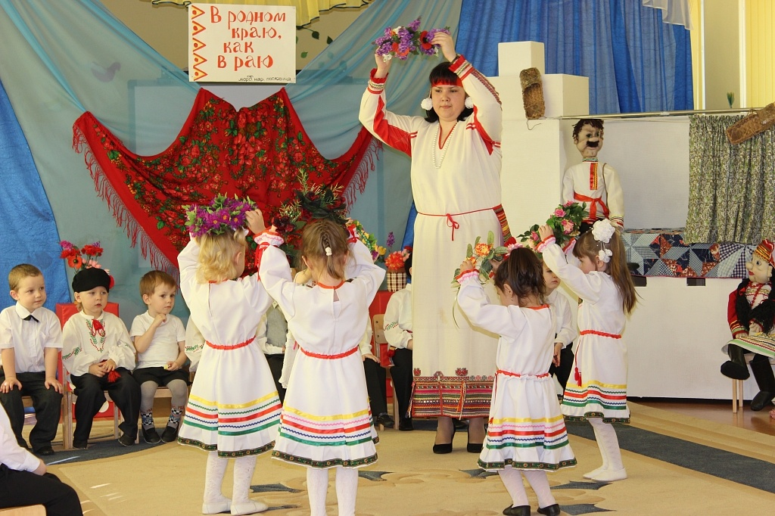
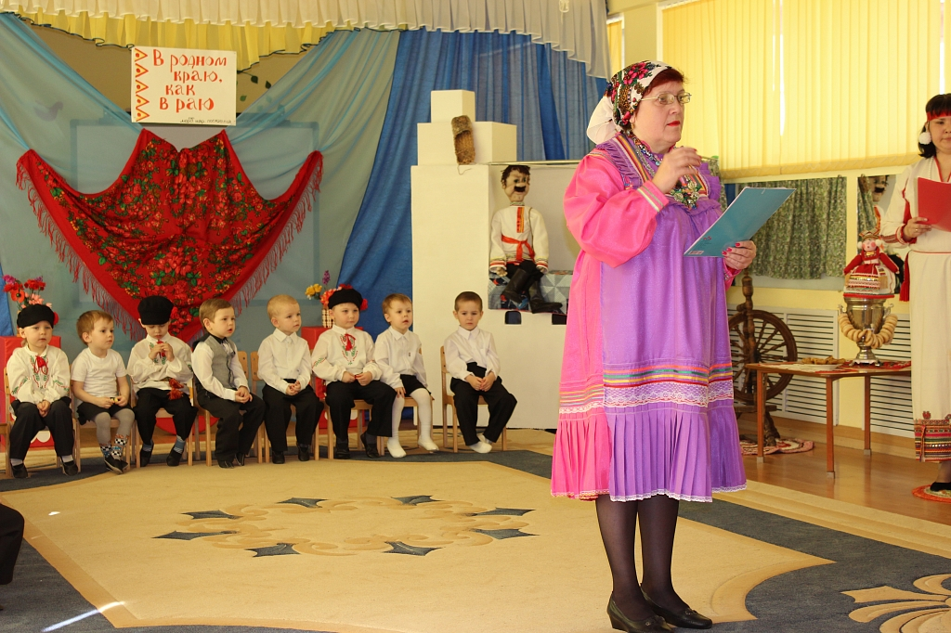
ДОПОЛНИТЕЛЬНОЕ ОБРАЗОВАНИЕ
Фольклорный кружок
«Говорушки»

Slide 27
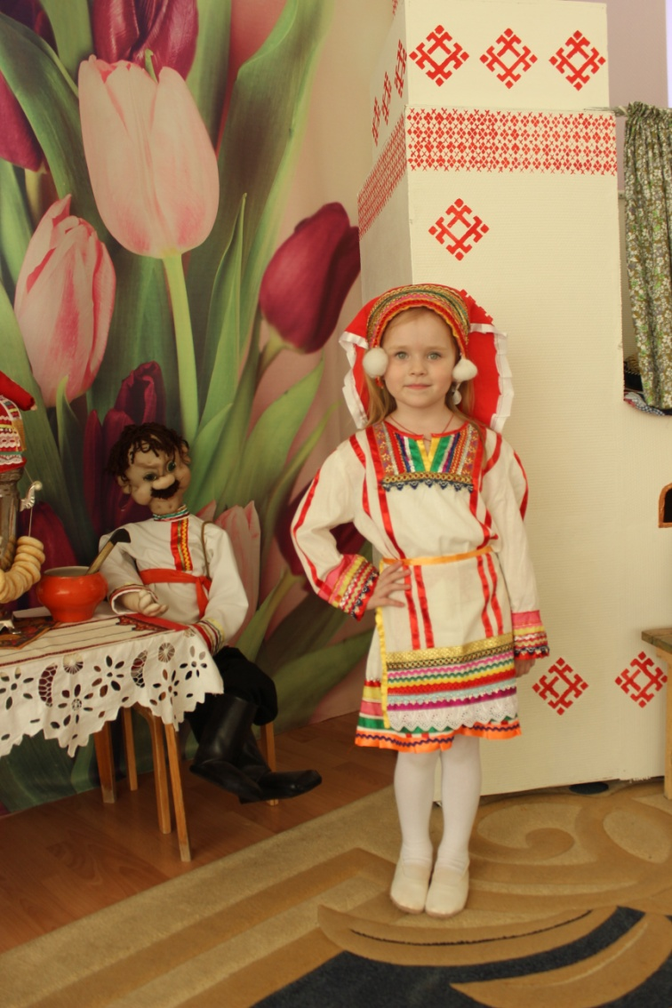
ДОПОЛНИТЕЛЬНОЕ ОБРАЗОВАНИЕ

Slide 28
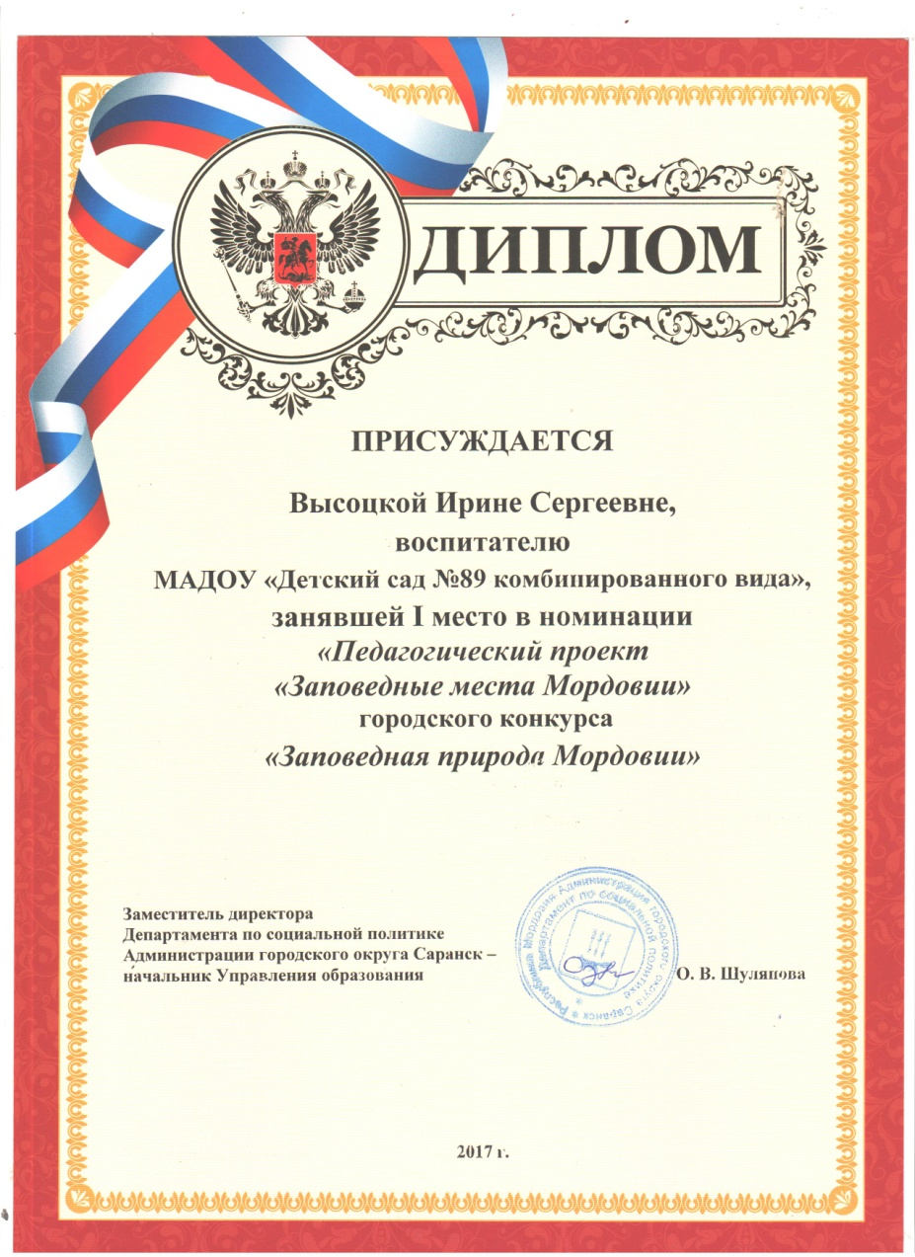
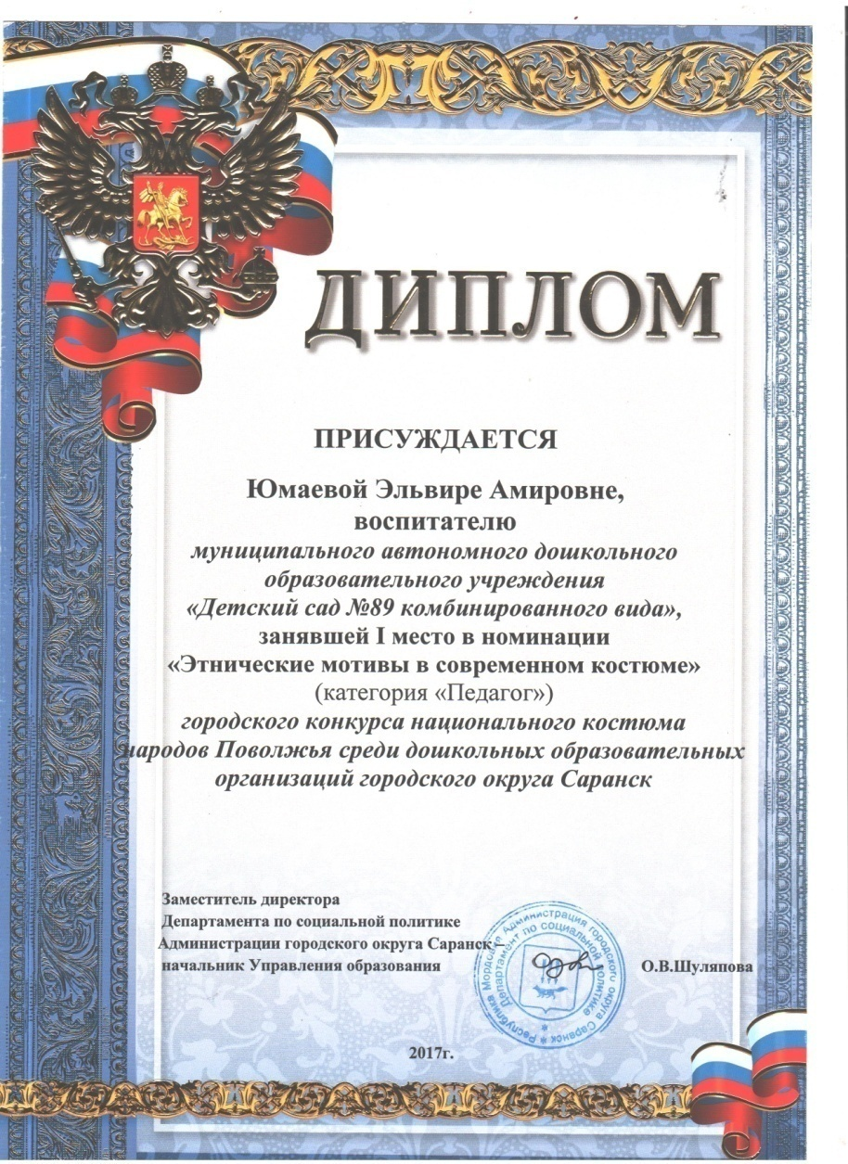
ДОПОЛНИТЕЛЬНОЕ ОБРАЗОВАНИЕ

Slide 29
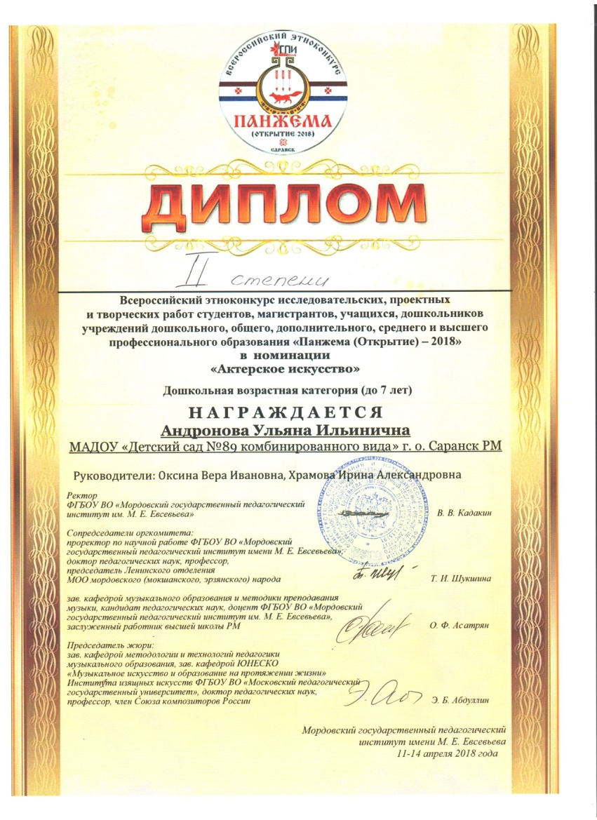
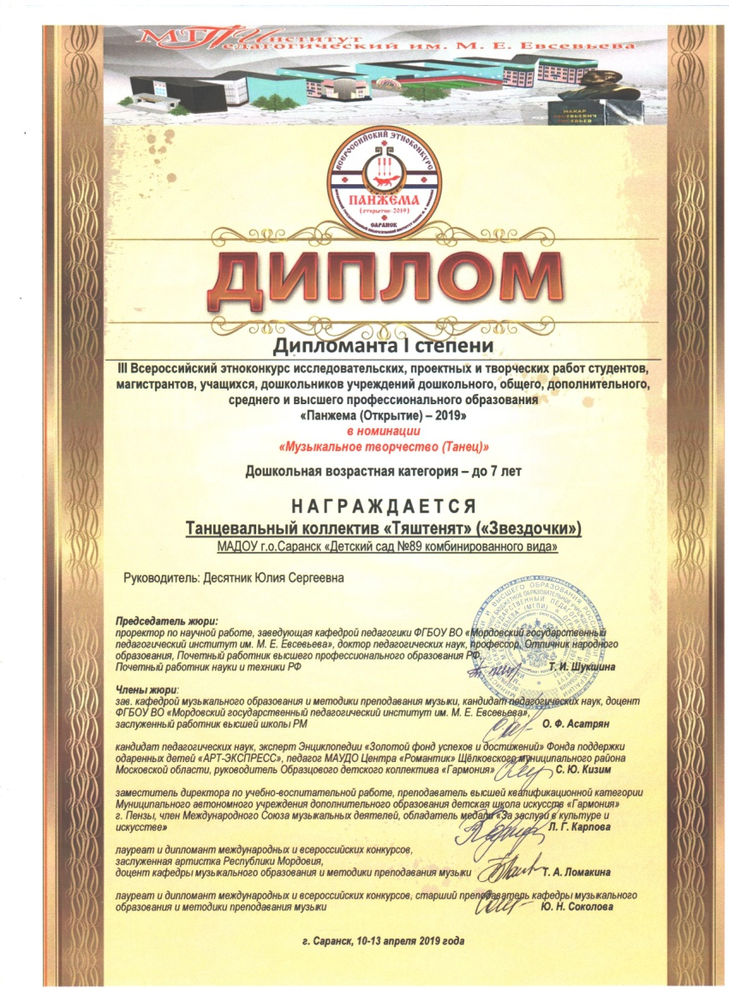
ДОПОЛНИТЕЛЬНОЕ ОБРАЗОВАНИЕ

Slide 30
РАБОТА С РОДИТЕЛЯМИ
Толерантное отношение к людям разных национальностей
создается у ребенка под влиянием родителей

Slide 31
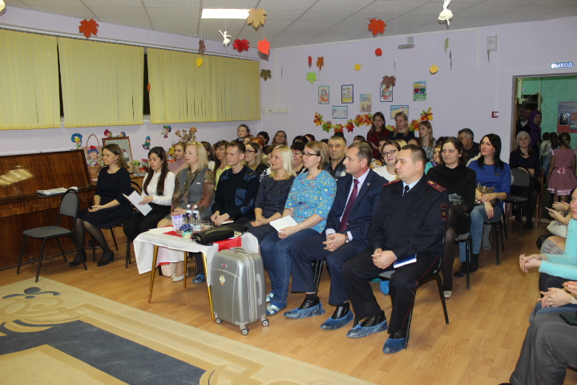
РАБОТА С РОДИТЕЛЯМИ

Slide 32
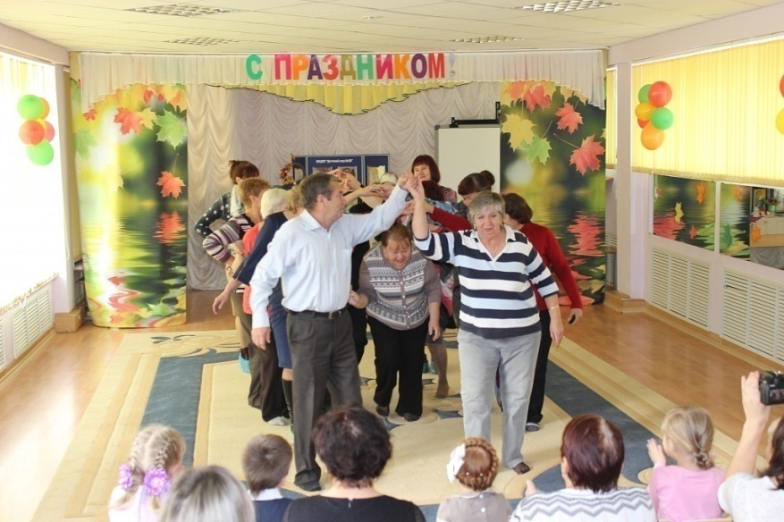
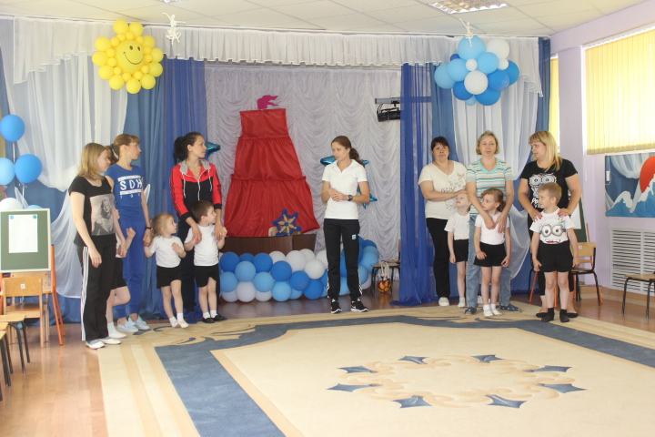
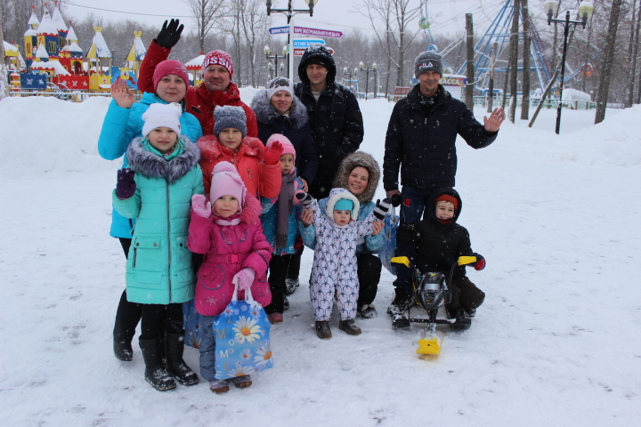
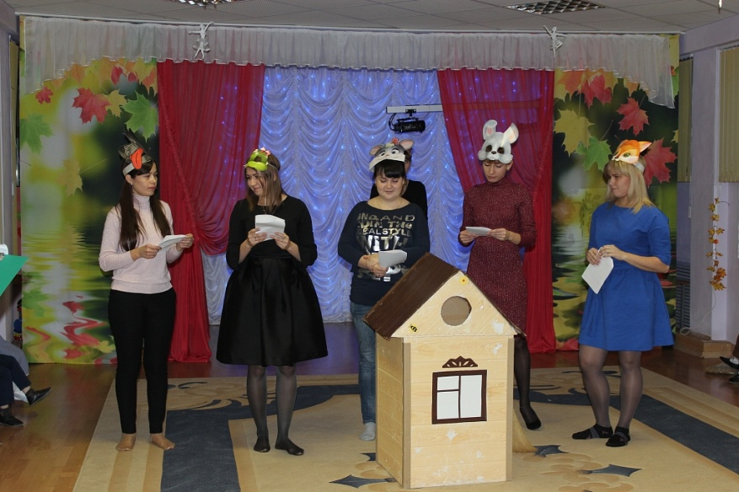
РАБОТА С РОДИТЕЛЯМИ

Slide 33
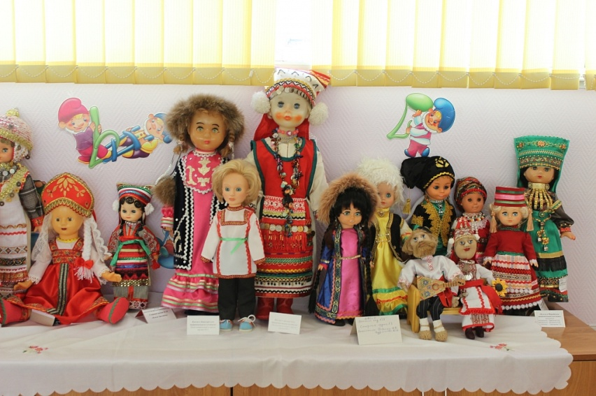
РАБОТА С РОДИТЕЛЯМИ

Slide 34
РАБОТА С РОДИТЕЛЯМИ

Slide 35
СОЦИАЛЬНОЕ ПАРТНЕРСТВО
Государственный театр кукол РМ
Музыкальный театр оперы и балета
Имени И.М. Яушева

Slide 36
СОЦИАЛЬНОЕ ПАРТНЕРСТВО
Музей имени С.Д. Эрьзи

Slide 37
СОЦИАЛЬНОЕ ПАРТНЕРСТВО

Slide 38
СОЦИАЛЬНОЕ ПАРТНЕРСТВО
Детская библиотека №5 им. С.Я. Маршака

Slide 39
СОЦИАЛЬНОЕ ПАРТНЕРСТВО

Slide 41
СПАСИБО ЗА ВНИМАНИЕ!

